Slide 1
Кейс “Золотая жила-2”
Львов Алексей Михайлович

Slide 2
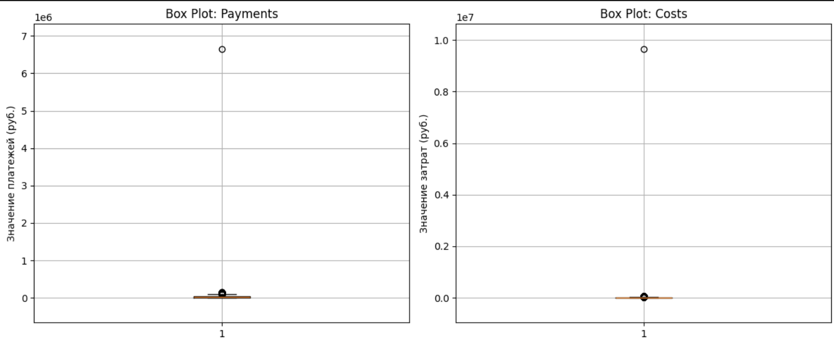
Проверка на наличие выбросов

Slide 3
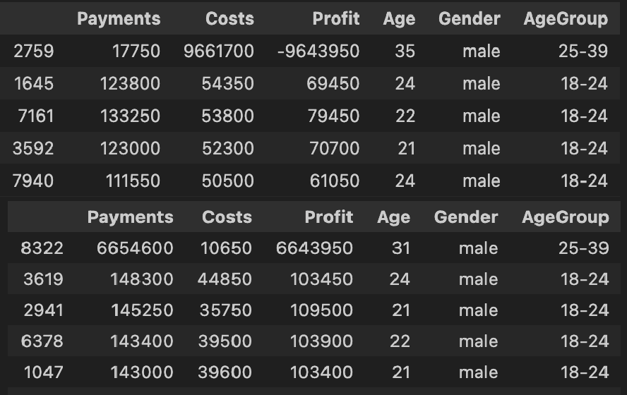
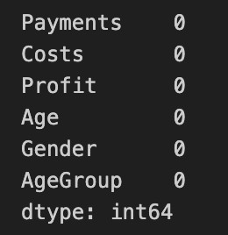

Выбросы и пропуски
01
Сортируем датасет по возрастанию/убыванию
Убираем единичные выбросы в
колонках ’Costs’ и ’Payments’ на основании ближайших к ним 10-15 значений
02

Slide 4
Текущая ситуация
Количество клиентов - 8713
Прибыль с одного клиента с/без таргетированием - 755/15755 руб
Количество клиентов, которых планируется привлечь - 1000
Цена привлечения -15000 руб
Проверка статистической значимости без таргетирования:
H_0: средняя прибыль <=15000
H_1: средняя прибыль >15000
Прибыль без таргетирования 755 < 15000 => средняя прибыль на клиента статистически значимо не превышает стоимость привлечения
Вывод: при среднем значении прибыли 755 руб и стоимости привлечения 15 000 руб привлечение клиентов
без таргетирования является экономически нецелесообразным.
Статистический тест не выявил значимого превышения прибыли над ценой привлечения, что указывает на
необходимость таргетированного привлечения клиентов.

Slide 5
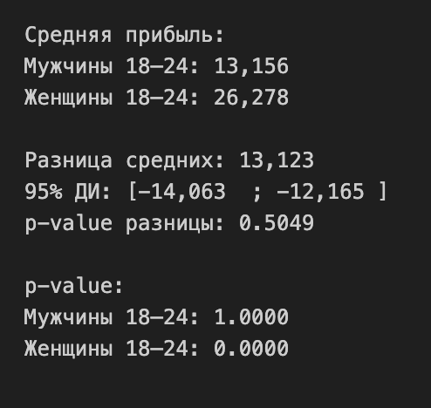
«Мужчины 18-24 лет» и «Женщины 18-24 лет»
Статистическая значимость разницы в прибыльности
Средняя прибыль:
Мужчины 18-24 лет: 13 156
Женщины 18-24 лет: 26 278
Разница средних: -13 123
95% доверительный интервал для разницы: [-14 063 ; -12 165 ]
Вывод: 95% доверительный интервал не содержит 0, следовательно, разница в прибыльности между категориями является статистически значимой.
Категория «Женщины 18-24 лет» демонстрирует более высокую прибыльность.
Вывод: Финансово выгоднее
и прибыльнее
выбирать категорию женщин 18-24
Экономическая значимость
Экономическая значимость разницы
Разница в средней прибыли составляет ~13 000 ₽ на одного клиента
При привлечении 1 000 клиентов разница в суммарной прибыли составляет ~ 13 млн рублей
Вывод: разница является экономически значимой и существенно влияет на финансовый результат.

Slide 6
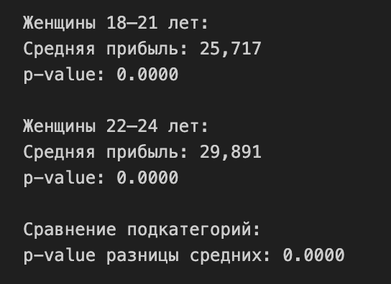
«Женщины 18-21 лет» и «Женщины 22-24 лет»
Статистическая значимость разницы в прибыльности:
Для оценки различий в средней прибыльности между подкатегориями проведён двухвыборочный статистический тест.
Разница в прибыльности между категориями (статистически значима / незначима) при уровне значимости a = 5%.
Проверка прибыльности привлечения клиентов:
(стоимость привлечения одного клиента = cost = 15 000 )
Для подкатегории «Женщины 18-21 лет» проверена гипотеза превышения средней прибыли над cost.
Для подкатегории «Женщины 22-24 лет» проверена гипотеза превышения средней прибыли над cost.
Выбор уровня значимости:
Использован стандартный уровень значимости a = 5%
Выполняется ограниченное число тестов, корректировка уровня значимости не требуется.

Slide 7
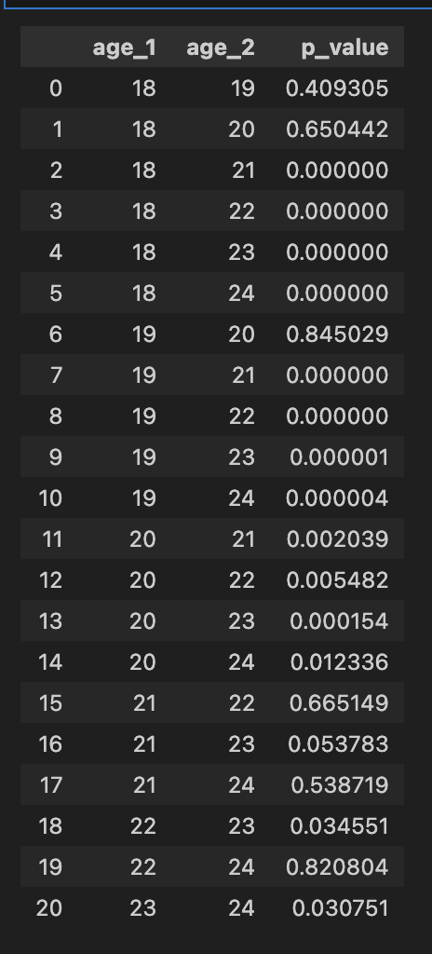
Попарное сравнение в категории Женщины 18-24
Результаты попарных сравнений:
Было 21 попарное сравнение
При уровне значимости а = 5% часть пар показывает значимые различия, часть - нет
(например, различия между 18-19 и 18-20 незначимы, тогда как между 18-21 и старшими возрастами - значимы)
Выбор уровня значимости, минимальный детектируемый эффект:
При проведении попарных сравнений используется базовый уровень значимости a = 5% Однако при выполнении большого числа тестов данный уровень приводит к росту вероятности ложноположительных результатов
Для корректной интерпретации результатов требуется учитывать множественность проверок и снижать уровень значимости
Минимально детектируемый эффект:
При корректировке уровня значимости минимальный детектируемый эффект увеличивается
Мощность отдельных тестов снижается
Вывод:
Попарное сравнение возрастных подкатегорий «Женщины 18-24 лет» приводит к множественным неоднозначным результатам и не является надёжной основой для принятия бизнес-решений.

Slide 8
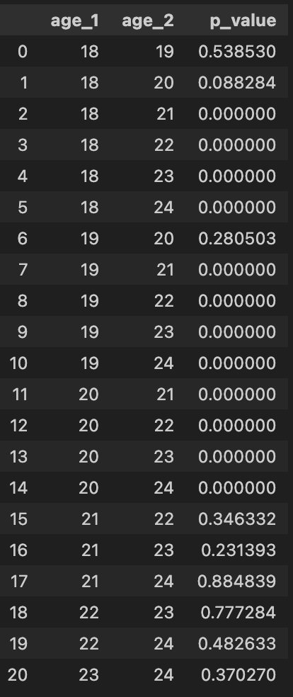
Попарное сравнение в категории Мужчины 18-24
Результаты попарных сравнений:
Для 7 возрастных подкатегорий выполнено 21 попарное сравнение
При уровне значимости α = 5%: для части пар различия статистически значимы
(например, между 18-21, 18-22, 19-21, 20-22); для других пар значимых различий не обнаружено (например, 18-19, 21-24, 22-23)
Выбор уровня значимости, минимальный детектируемый эффект:
При проведении попарных сравнений используется базовый уровень значимости a = 5% Однако при выполнении большого числа тестов данный уровень приводит к росту вероятности ложноположительных результатов
Для корректной интерпретации результатов требуется учитывать множественность проверок и снижать уровень значимости
Минимально детектируемый эффект:
При корректировке уровня значимости минимальный детектируемый эффект увеличивается
Мощность отдельных тестов снижается
Вывод:
Попарное сравнение возрастных подкатегорий «Мужчины 18-24 лет» приводит к множественным неоднозначным результатам и не является надёжной основой для принятия бизнес-решений.

Slide 9
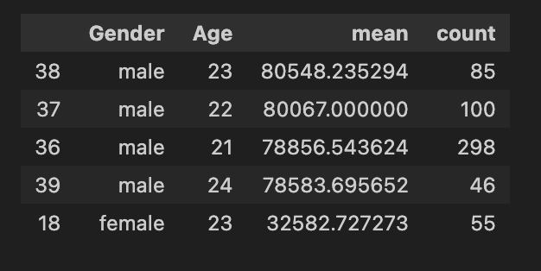
“Золотая жила“
Результаты анализа:
Наибольшую среднюю прибыль демонстрирует категория:
Мужчины 23 лет
Средняя прибыль: ~ 80 548 ₽
Количество клиентов в категории: 85
Данная категория превосходит по средней прибыльности все остальные рассмотренные половозрастные категории.
Вывод: категория «Мужчины 23 лет» является «золотой жилой» - сегментом клиентов с наивысшей средней прибыльностью и достаточным числом наблюдений для анализа.

Slide 10
“Золотая жила“
Результаты анализа:
Для оценки различий в средней прибыльности между категориями проведён двухвыборочный статистический тест.
Средняя прибыль:
«Золотая жила» (Мужчины 23 лет): ~ 80 548 ₽
Женщины 18–24 лет: ~ 26 278 ₽
Разница в прибыльности является статистически значимой при уровне значимости a = 5%.
Вывод:
Категория «Золотая жила» (Мужчины 23 лет) демонстрирует статистически значимо более высокую прибыльность по сравнению с категорией «Женщины 18-24 лет».

Slide 11

Спасибо за внимание

